Slide 1
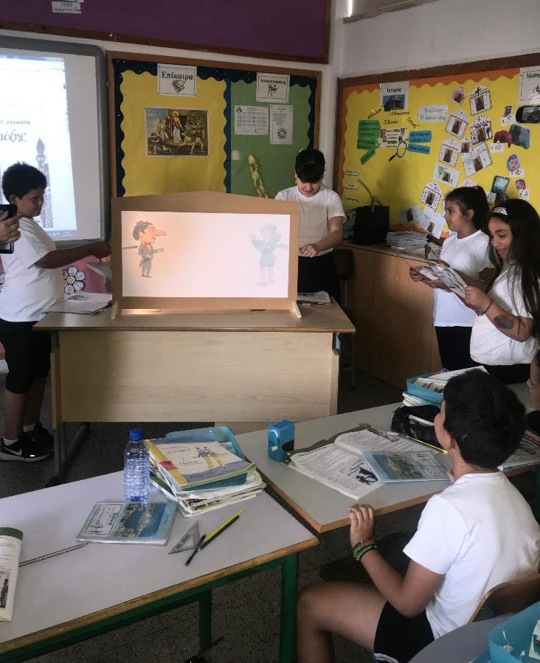
Τα παιδιά της Γ΄τάξης δημιουργούν και παρουσιάζουν δικές τους καραγκιοζοϊστορίες!!!

